Slide 1
웹쇼핑몰 프로젝트
이 문서는 나눔글꼴로 작성되었습니다. 설치하기

Slide 2
Main
이 문서는 나눔글꼴로 작성되었습니다. 설치하기

Slide 3

1.Main

Slide 4
User

Slide 5

2.User Longin

Slide 6
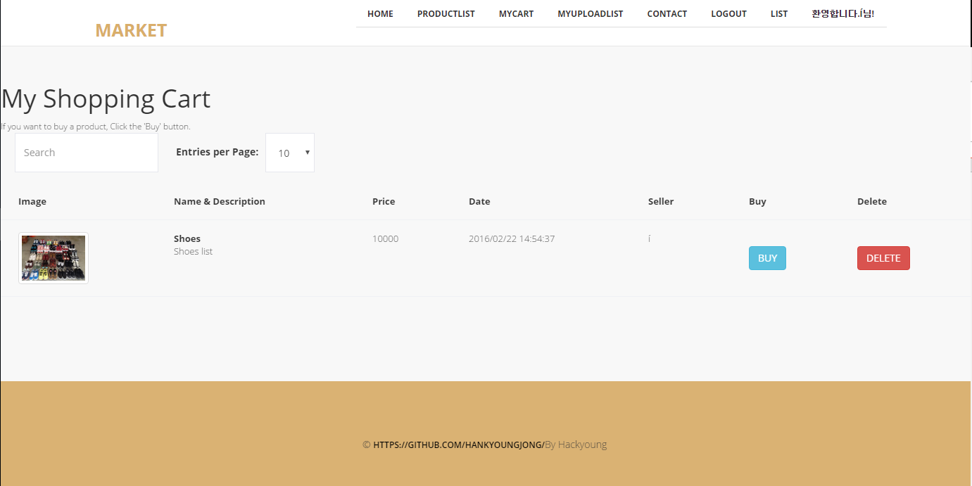
3.User Shopping Cart

Slide 7
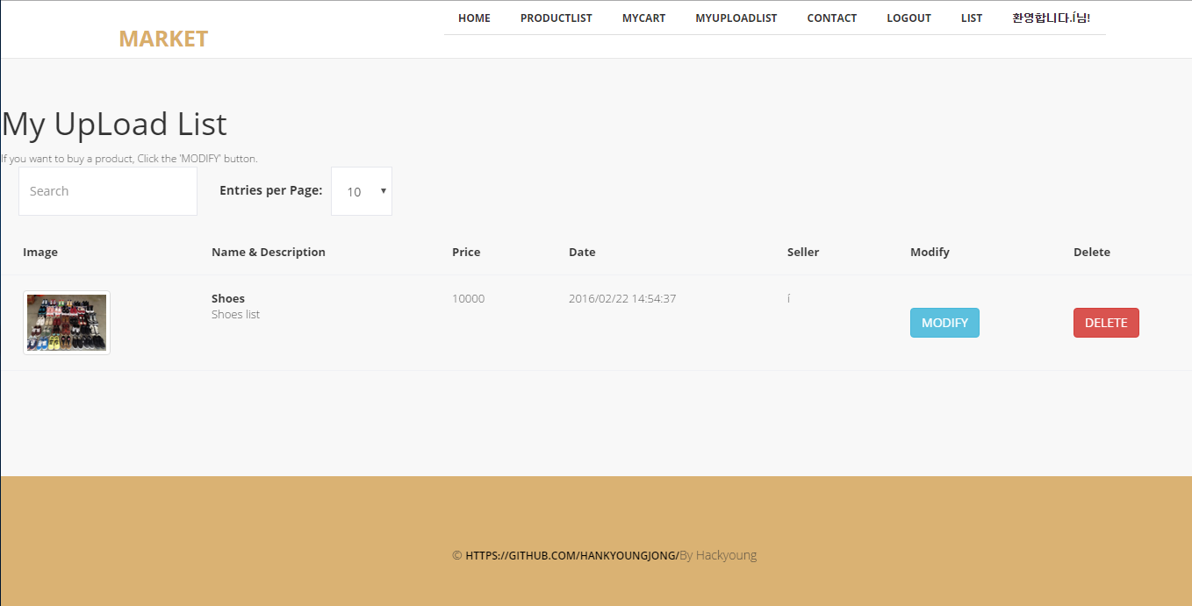
4.User Upload List

Slide 8
Product

Slide 9
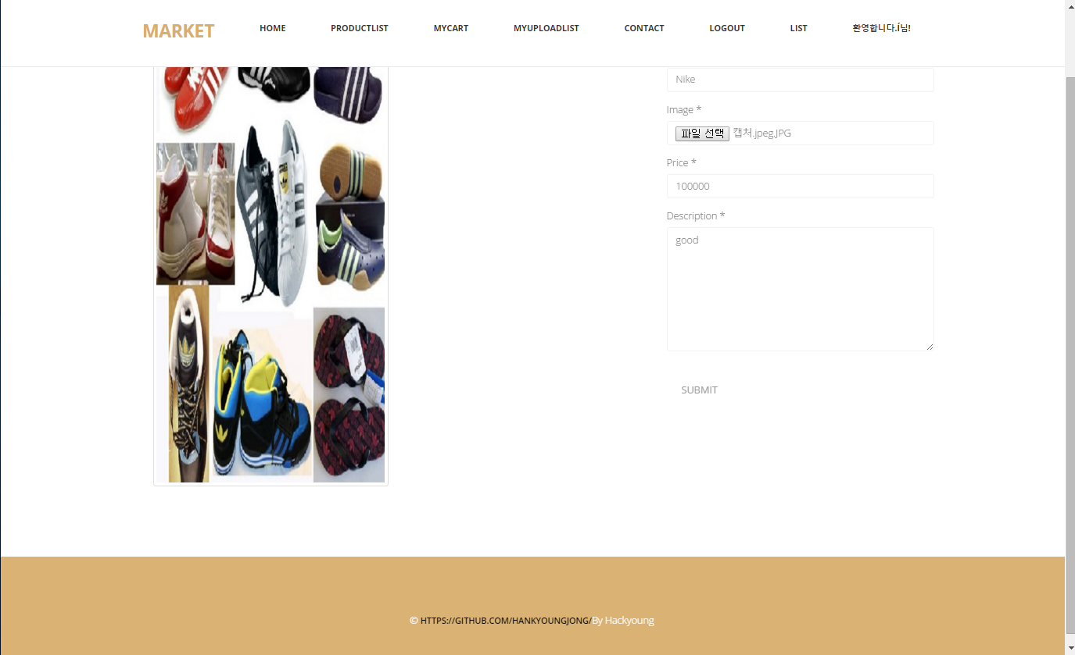
5.Product Upload

Slide 10
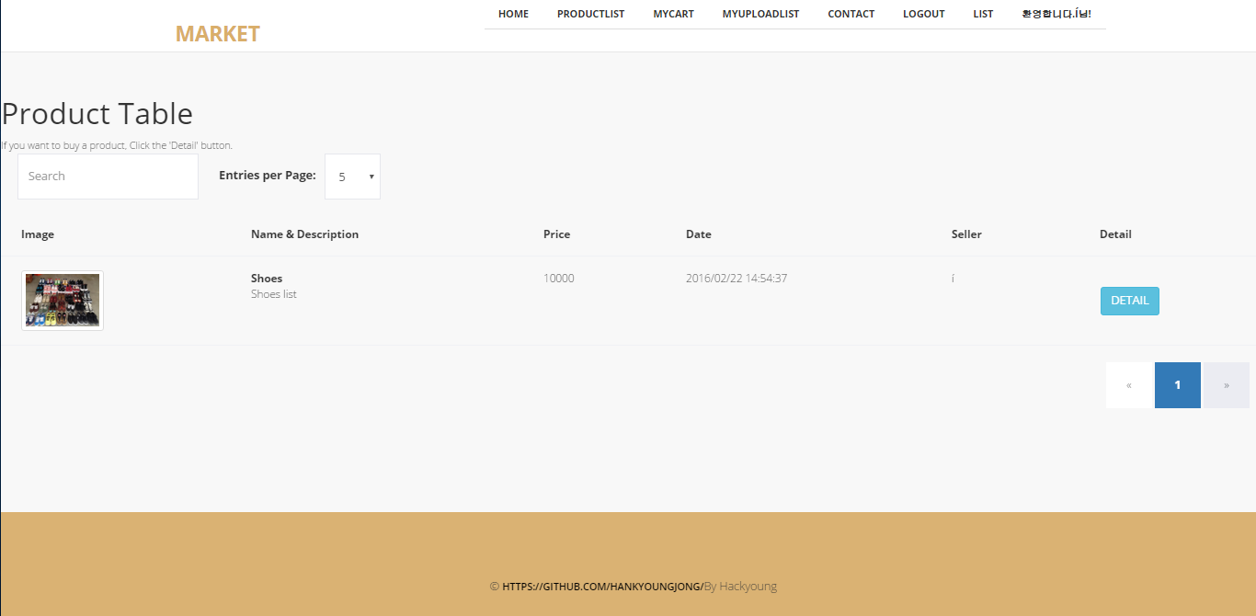
6.Product List

Slide 11
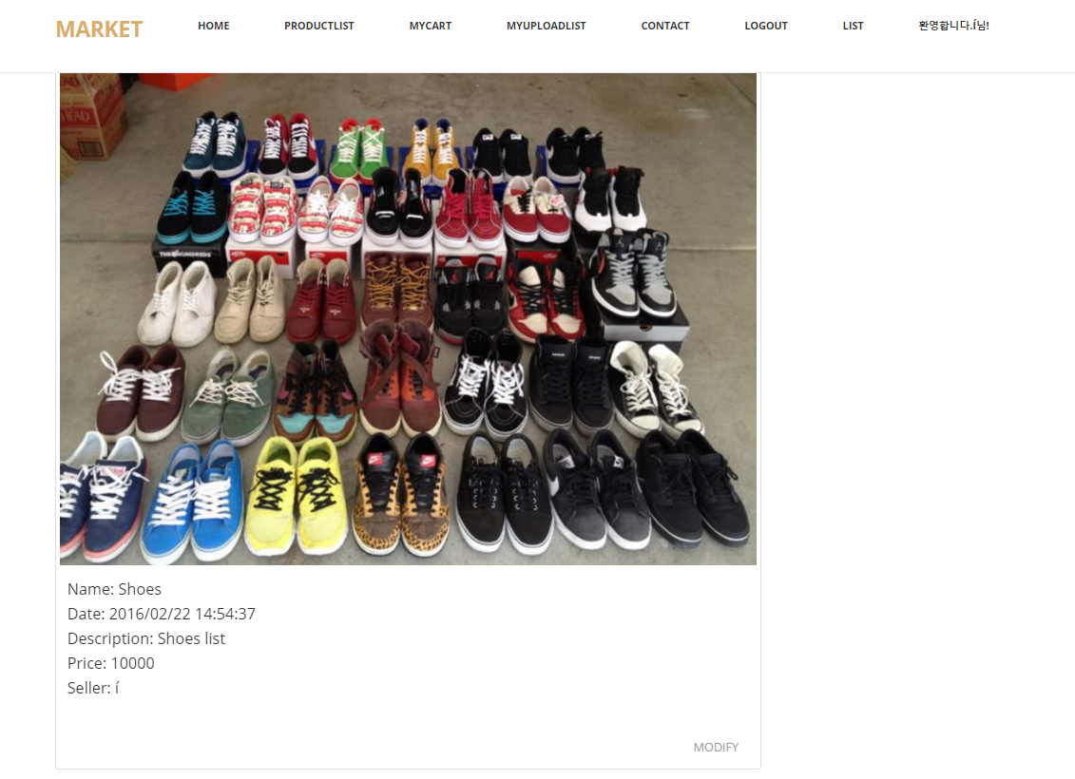
7.Product Detail

Slide 12
Login

Slide 13
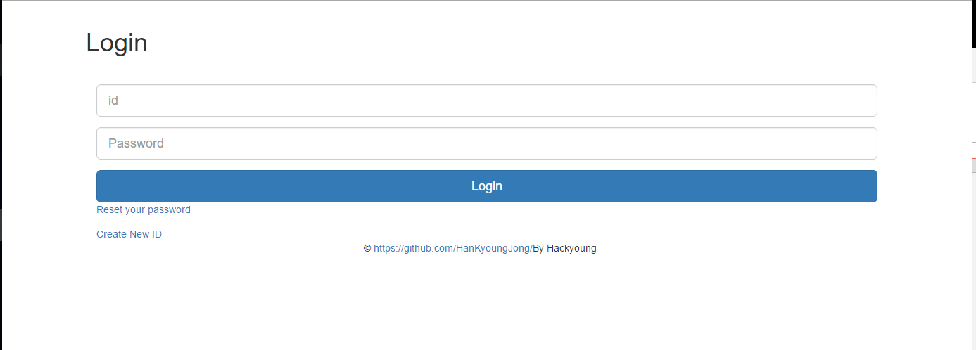
8.Login

Slide 14
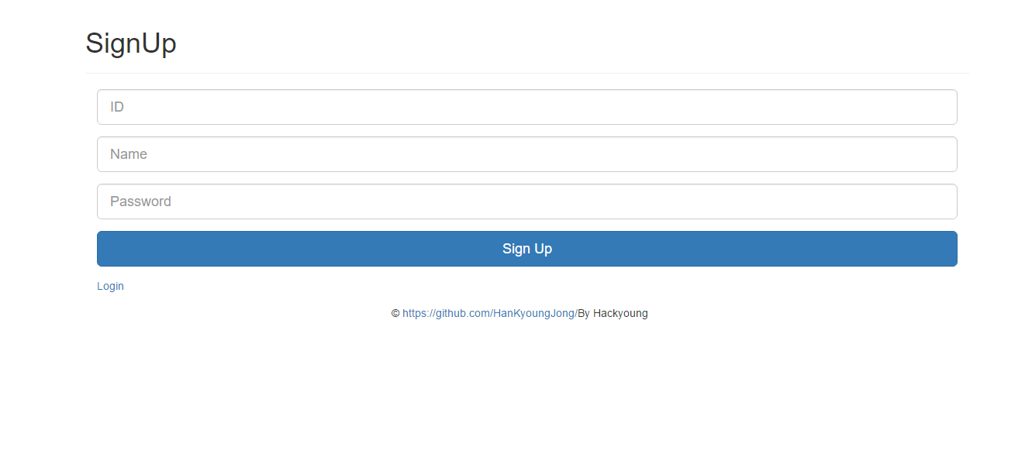
9.Crate ID

Slide 15
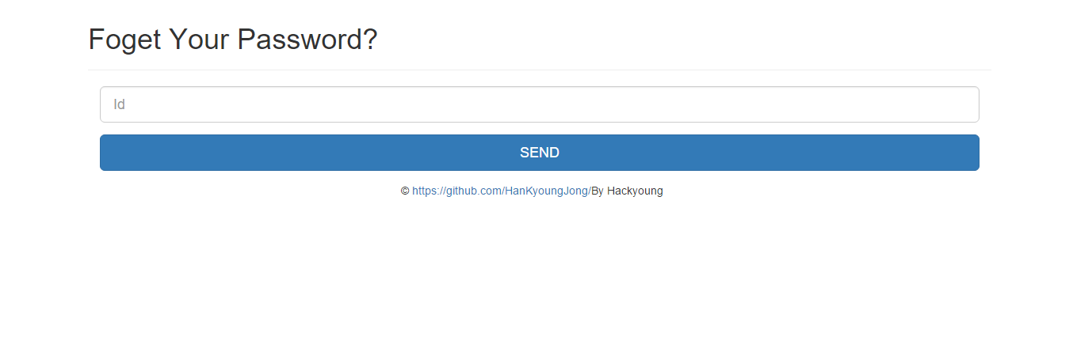
10.Foget Password

Slide 16

감사합니다.
이 문서는 나눔글꼴로 작성되었습니다. 설치하기

